Slide 1
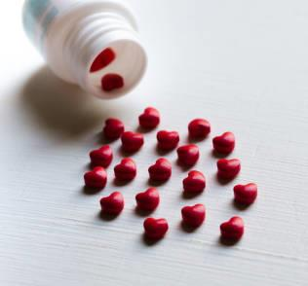
داروسازی برای قلب
قالب پاورپوینت داروسازی
20begir.com

Slide 2
سبک اینفوگرافیک
فهرست A
محتوا در اینجا
ارائه پاورپوینت مدرنی را دریافت کنید که به زیبایی طراحی شده است. آسان برای تغییر رنگ، عکس و متن.
محتوا در اینجا
ارائه پاورپوینت مدرنی را دریافت کنید که به زیبایی طراحی شده است. آسان برای تغییر رنگ، عکس و متن.
محتوا در اینجا
ارائه پاورپوینت مدرنی را دریافت کنید که به زیبایی طراحی شده است. آسان برای تغییر رنگ، عکس و متن.
محتوا در اینجا
ارائه پاورپوینت مدرنی را دریافت کنید که به زیبایی طراحی شده است. آسان برای تغییر رنگ، عکس و متن.
محتوا در اینجا
ارائه پاورپوینت مدرنی را دریافت کنید که به زیبایی طراحی شده است. آسان برای تغییر رنگ، عکس و متن.
محتوا در اینجا
ارائه پاورپوینت مدرنی را دریافت کنید که به زیبایی طراحی شده است. آسان برای تغییر رنگ، عکس و متن.
فهرست B
قالب پاورپوینت

Slide 3
تجزیه و تحلیل رقبا
نقاط ضعف
در اینجا می توانید نقاط ضعف رقیب خود را فهرست کنید
در اینجا می توانید نقاط ضعف رقیب خود را فهرست کنید
در اینجا می توانید نقاط ضعف رقیب خود را فهرست کنید
در اینجا می توانید نقاط ضعف رقیب خود را فهرست کنید
عنوان در اینجا
قالب پاورپوینت داروسازی قابل ویرایش می باشد

Slide 4
عنوان خود را در اینجا اضافه کنید.
عنوان خود را در اینجا اضافه کنید.
به یاد داشته باشید که اکثر الگوهای ارائه ما به شما امکان می دهند رنگ ها را با ویرایش اصلی تغییر دهید - این هم در پاورپوینت و هم در اسلایدهای Google کار می کند - بنابراین می توانید آنها را با نیازهای خود تطبیق دهید.
رنگ ها احساسی هستند و احساسات را برمی انگیزند. رنگ های مناسب می توانند به متقاعد کردن و ایجاد انگیزه کمک کنند، آنها می توانند علاقه مخاطبان شما را افزایش دهند و درک و حفظ یادگیری را بهبود بخشند.

Slide 5
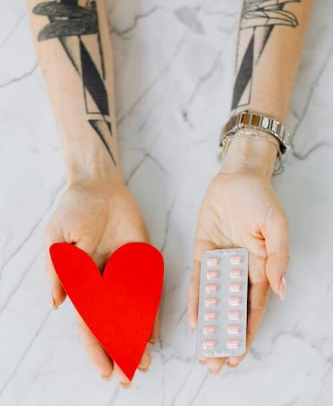
عنوان خود را در اینجا اضافه کنید.
عنوان خود را در اینجا اضافه کنید.
آیا می دانستید که پانداها به خواب زمستانی نمی روند؟
وقتی زمستان نزدیک می‌شود، آنها به سمت پایین خانه‌های کوهستانی خود به سمت پایین‌تر می‌روند تا دماهای گرم‌تری داشته باشند، جایی که همچنان به خوردن بامبو ادامه می‌دهند!
آیا می‌دانستید که گربه از سبیل‌های خود به عنوان حسگر استفاده می‌کند تا تشخیص دهد که آیا فضای آنقدر کوچک است که نمی‌توان از آن عبور کرد؟
همچنین گربه ها عاشق خوابیدن هستند. یک گربه پانزده ساله احتمالا ده سال از عمر خود را در خواب سپری کرده است.

Slide 6
ALTERNATIVE RESOURCES
منابع

